Slide 1
Pandas를 이용한 데이터 형식별
읽기 시간 비교
CheolHyeon Kwon
CHANGWON NATIONAL UNIVERSITY

Slide 2

Pandas 란
데이터를 쉽고 직관적으로 분석할 수 있도록 설계된 Python 패키지
AQR Capital Management 에서 개발, 2015부터 NumFOCUS 에서 후원
Python을 이용해 데이터를 분석할 때 많이 사용
csv, json, Microsoft Excel, SQL database 등 다양한 형식의 데이터 지원
데이터를 읽어 데이터프레임 객체로 변환
데이터프레임은 Series 객체의 모음, Series 는 1차원 배열과 같은 자료구조
critical code 는 C, Cython 으로 작성되어 성능에 최적화

Slide 3
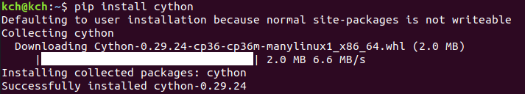
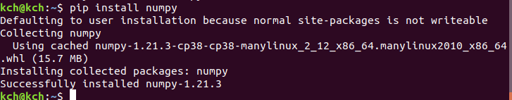
의존성: Cython, NumPy 설치
Pandas 를 설치하기 위해, Cython, NumPy 가 추가로 필요
PYPI(Python Package Index)를 통해 Cython, NumPy 를 설치할 수 있음.
$ pip install cython
$ pip install numpy

Slide 4
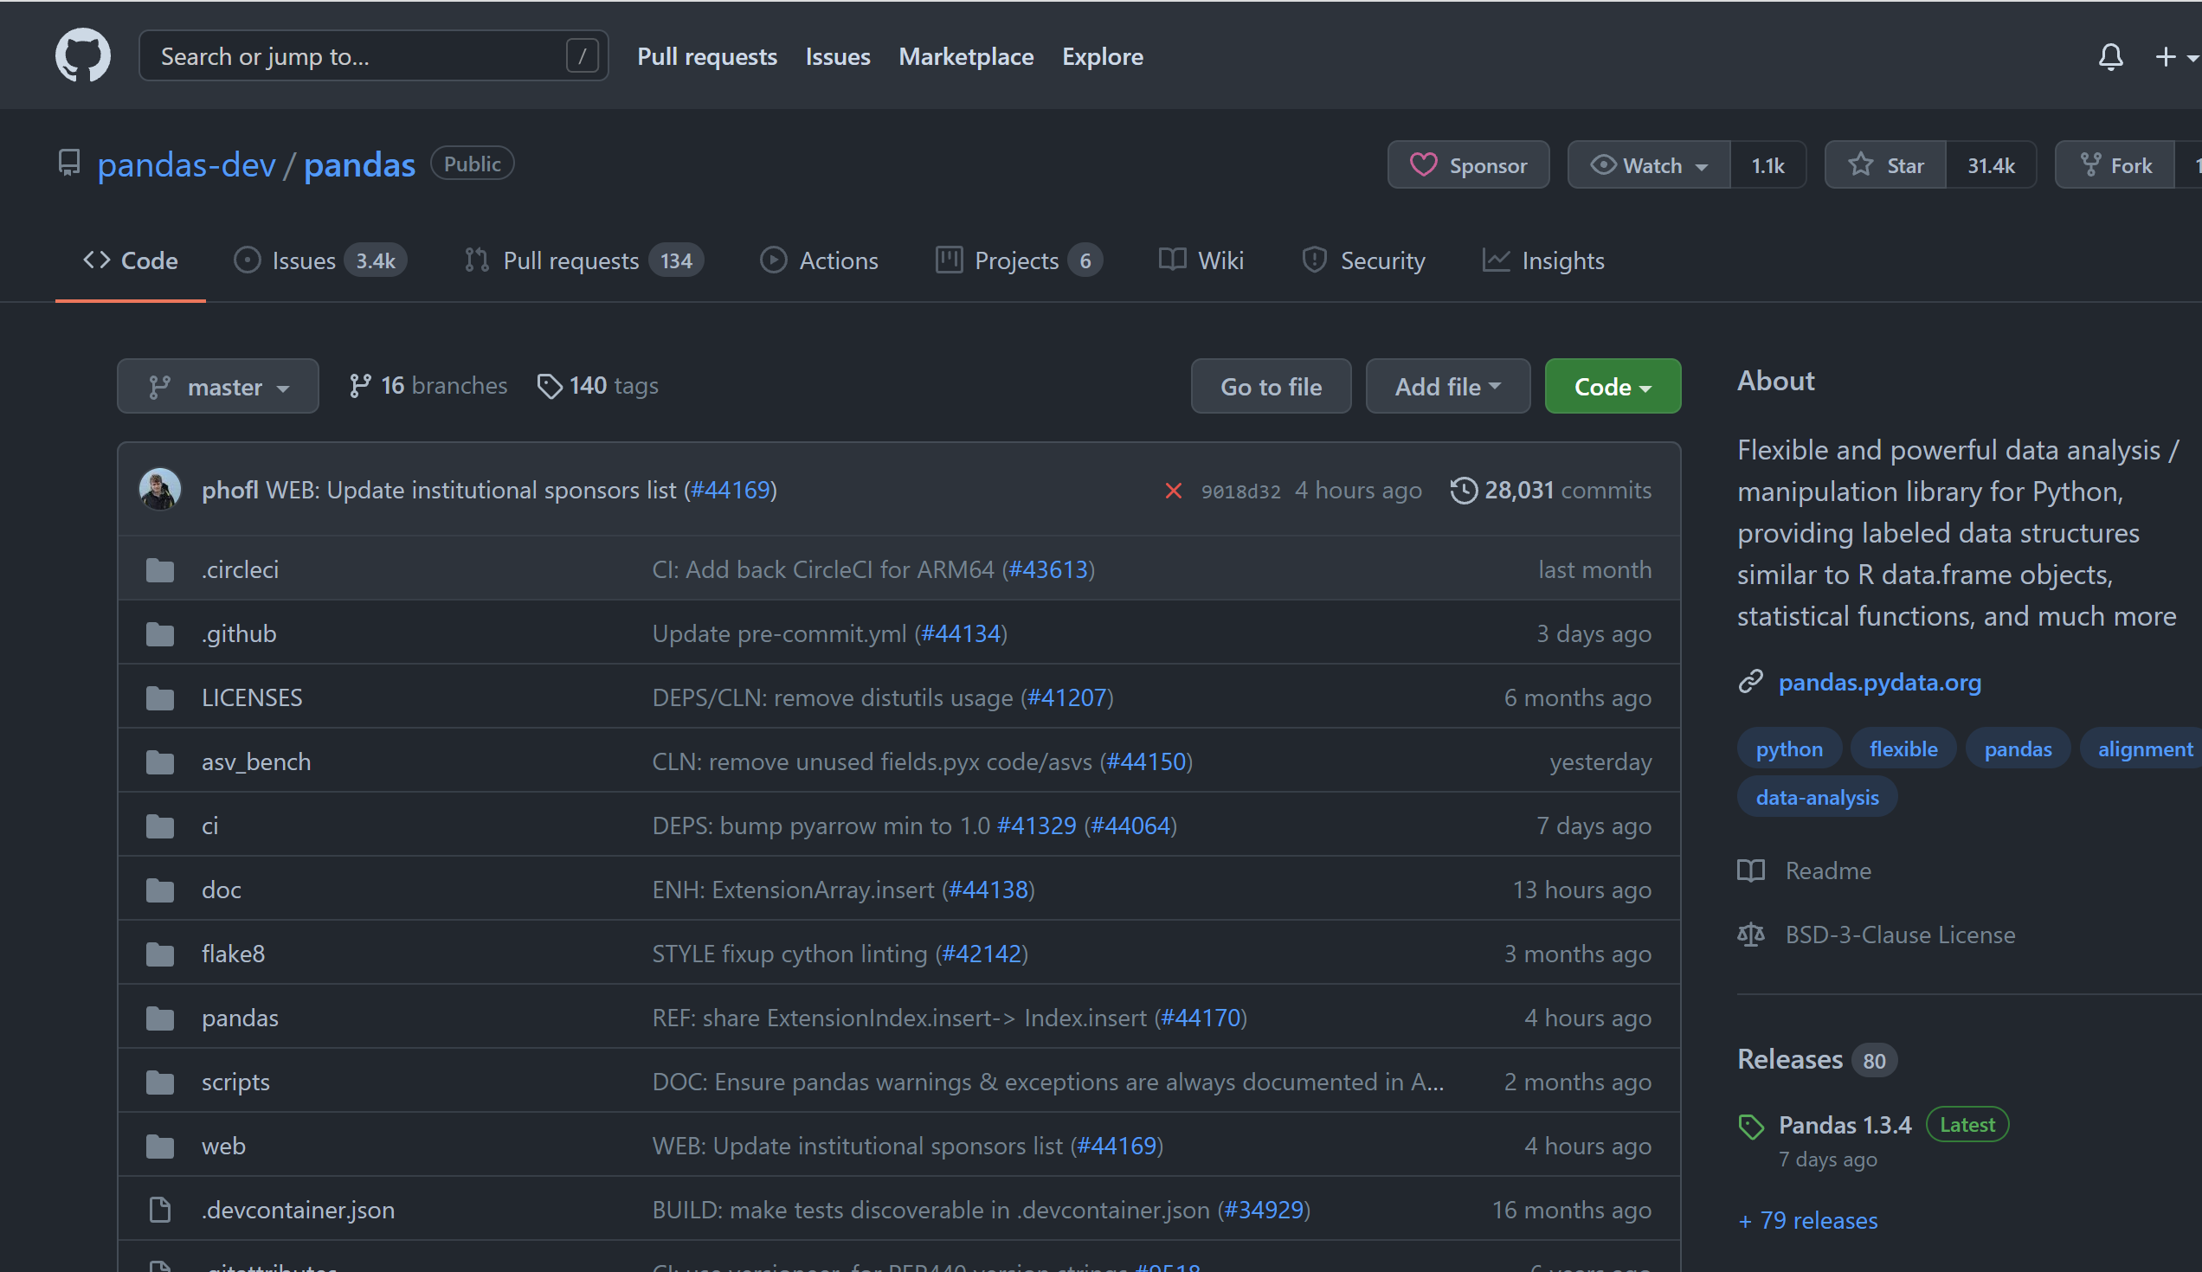
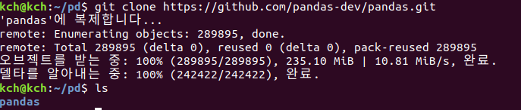
소스파일 다운로드
GitHub를 통해 pandas 다운로드: https://github.com/pandas-dev/pandas
임의의 디렉터리에 저장
여기서는 /home/pd 에 저장 ,
$ git clone https://github.com/pandas-dev/pandas

Slide 5
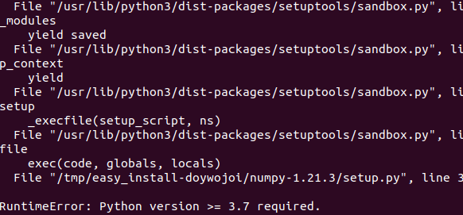
빌드
Pandas는 빌드 프로그램이 존재 – setup.py
빌드 시 Python 3.8 이상으로 진행해야 함
setup 파일을 통해 빌드
$sudo python3 setup.py install

Slide 6
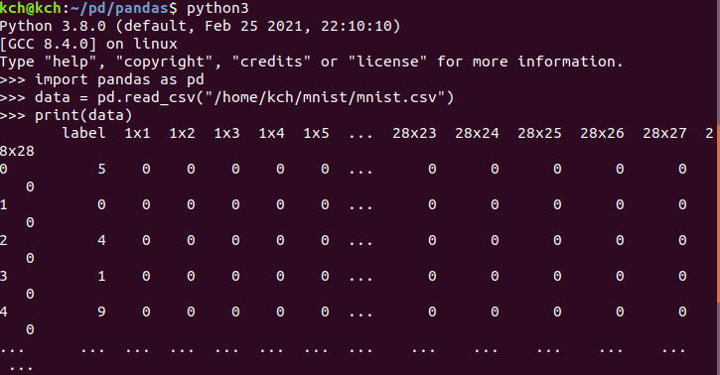
실행 테스트
Python 실행
$python3
Pandas 참조 후 파일 읽기
import pandas as pd
data = pd.read_csv(“파일 위치”)
print(data)

Slide 7
사용법
파일 읽기
pandas.read_파일 형식 (“파일 위치”)
파일 변환
pandas.to_파일형식(“파일 위치”)
이외의 다른 기능 및 옵션에 대한 레퍼런스
https://pandas.pydata.org/docs/reference/index.html#api

Slide 8
실험
csv 파일을 pandas로 변환 – json, xlsxs
데이터 형식별로 읽기 시간 측정
HDD, SSD에서 각각 읽기 시간 측정

Slide 9
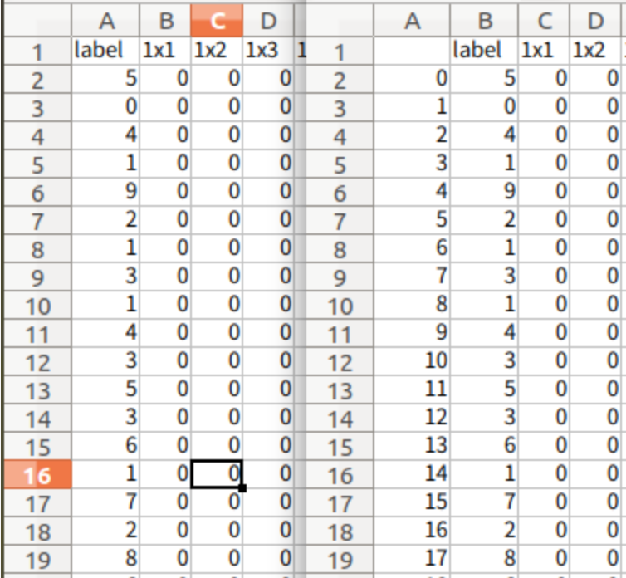
CSV 파일 형식 변환
pandas 를 사용한 파이썬 코드로 변환
index_col : 데이터 프레임의 행 레이블로 사용할 열
지정하지 않으면 none 으로 설정되어 index 열이 추가됨
to_json 에서는 해당 옵션을 삭제하고 실행
import pandas as pd
data = pd.read_csv(“csv 파일의 경로”, index_col=0)
data.to_xlsx(“저장할 파일의 경로”)
data.to_json(“저장할 파일의 경로”)

Slide 10
파일 읽기
Pandas.read 사용
파이썬 내장 모듈 ‘time’ 사용
import pandas as pd
import time
cur_time = time.time()
data = pd.read_csv(“csv 파일의 경로”, index_col=0)
print(“시간 : ”, time.time() – cur_time)

Slide 11
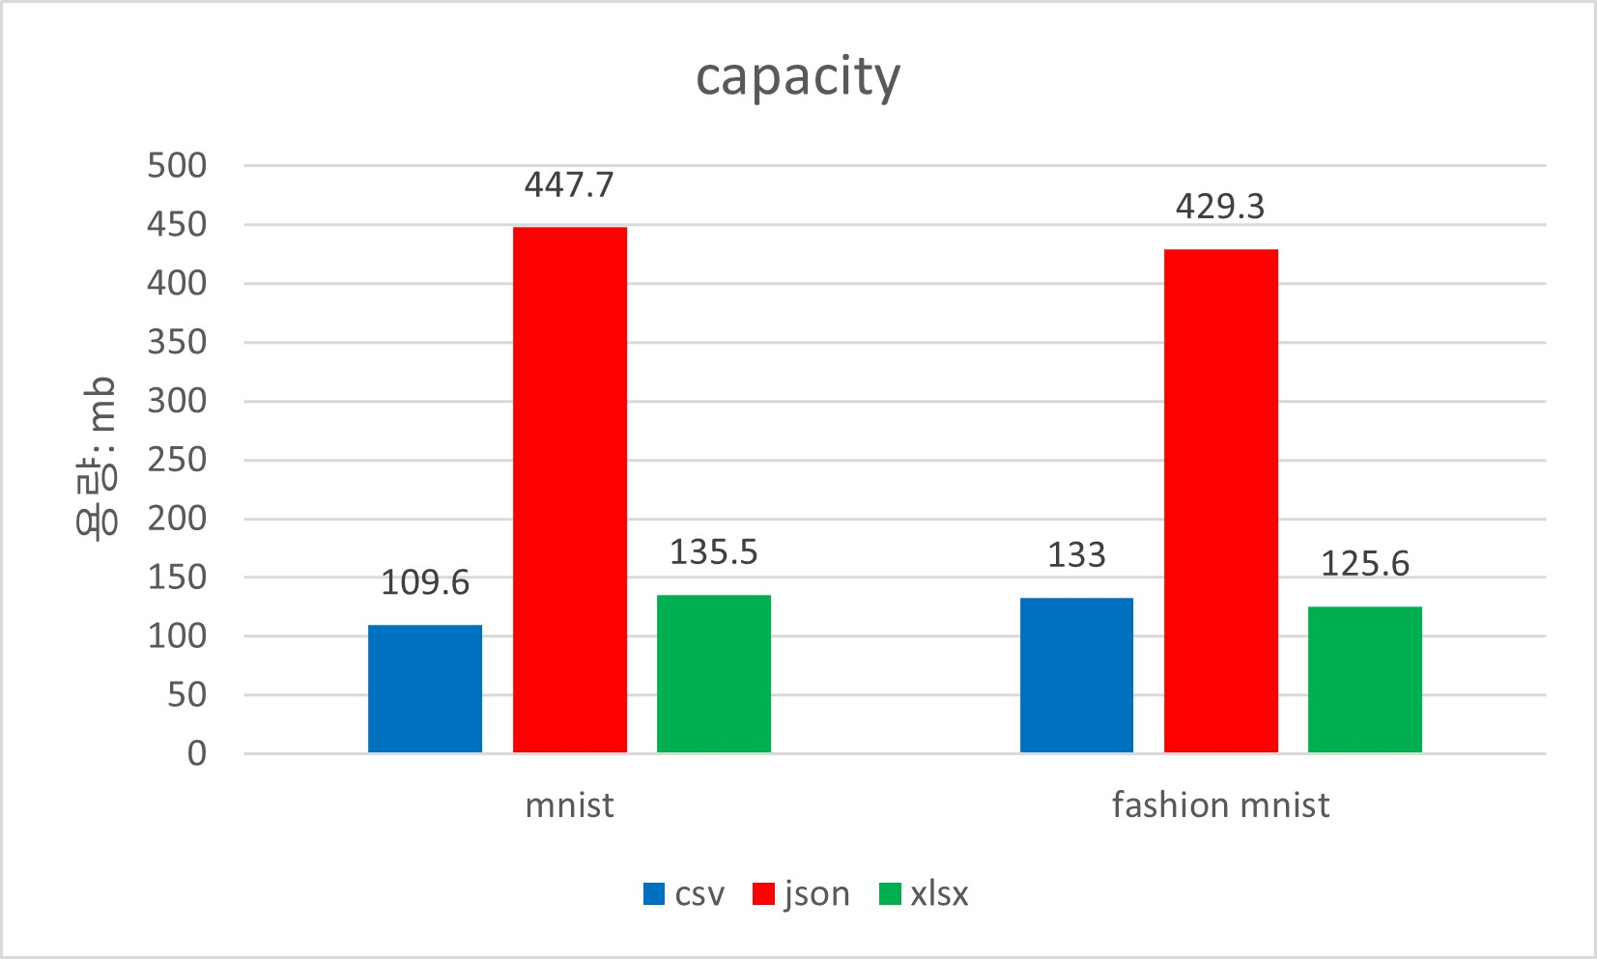
데이터 용량
csv 파일 크기는 mnist < fashion mnist
변경한 파일들의 크기는 mnist > fashion mnist

Slide 12
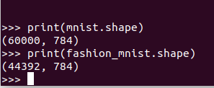
데이터 용량 차이
mnist가 fashion mnist보다 열이 많아서 데이터 형식에 따른 소모가 크다고 추측

Slide 13
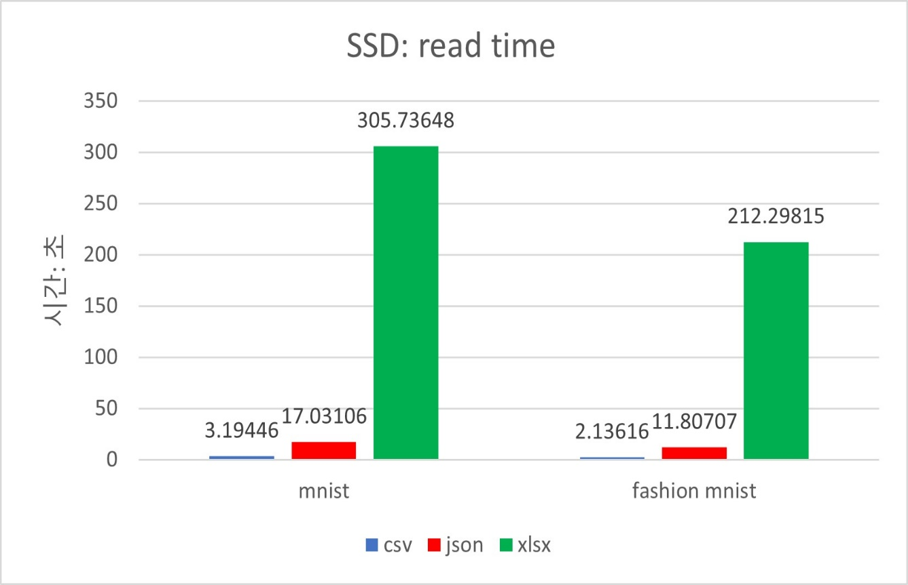

파일 read 시간
SSD, HDD 모두 csv, json, xlsx 순서로 시간이 짧았음
xlsx는 csv 의 약 100배, json은 csv의 약 5배 정도 소요

Slide 14
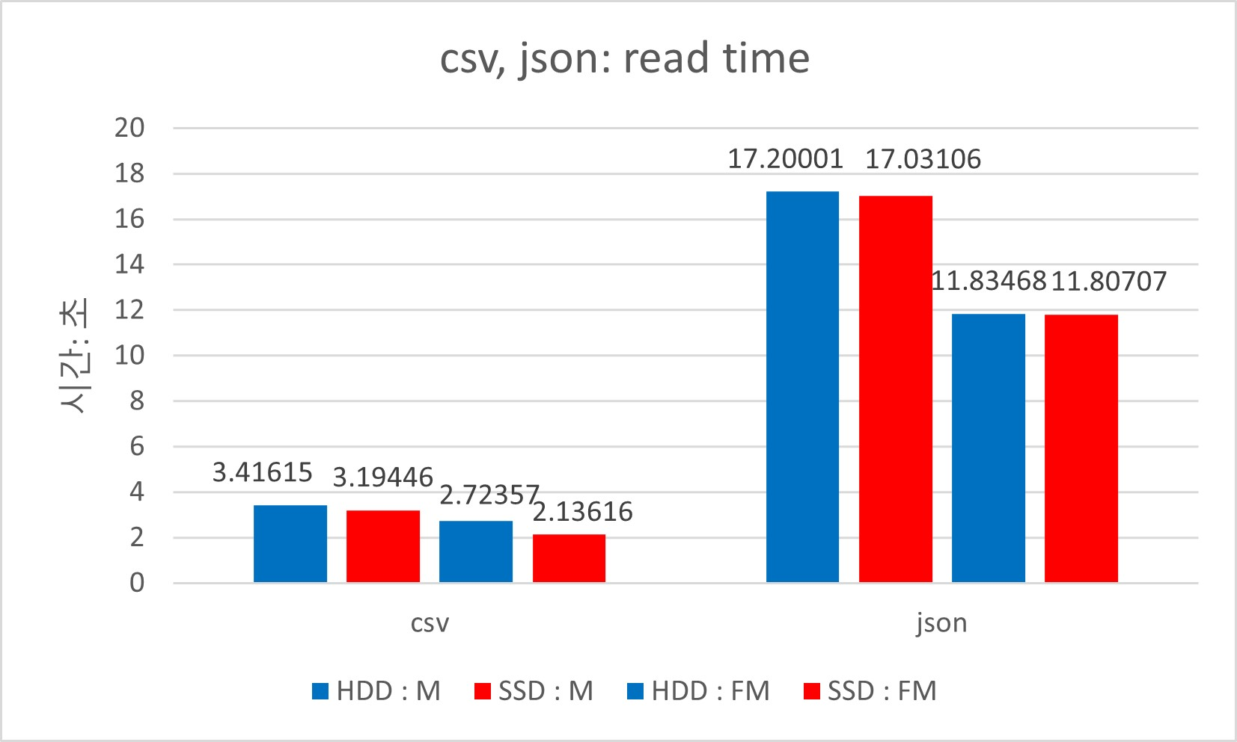
HDD vs SDD – csv, json

Slide 15
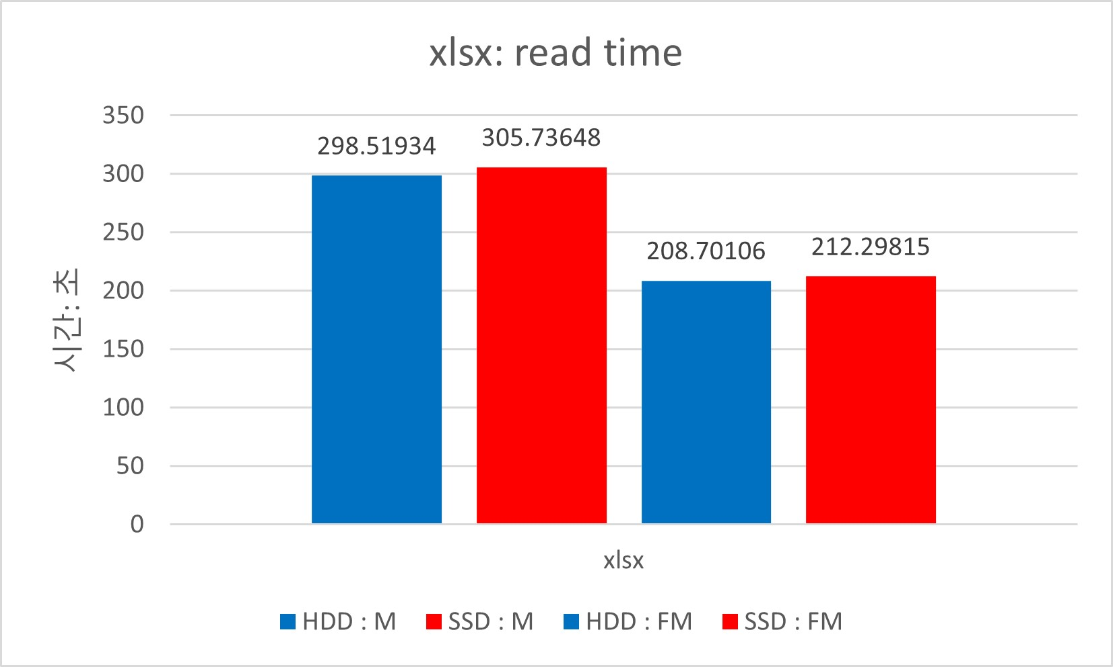
HDD vs SDD - xlsx

Slide 16
HDD vs SSD
xslx 는 오히려 HDD가 SSD보다 빠름
xlsx 파일을 pandas 없이 open으로 열어 봄
HDD에서 5회 open 한 결과의 평균: 1.621244e-05 초
SSD에서 5회 open 한 결과의 평균: 1.51157e-05 초
SSD가 HDD보다 빠름

